Slide 1
Муниципальное автономное образовательное учреждение «Средняя школа №19» Тема: «Материки. Страны, государства мира -США».
Выполнила: ученица 7 «В» класса Аббасова Эльмира
Руководитель : учитель географии МАОУ «СШ №19»
Косогор Оксана Александровна
г. Хабаровск 2023-24г

Slide 2
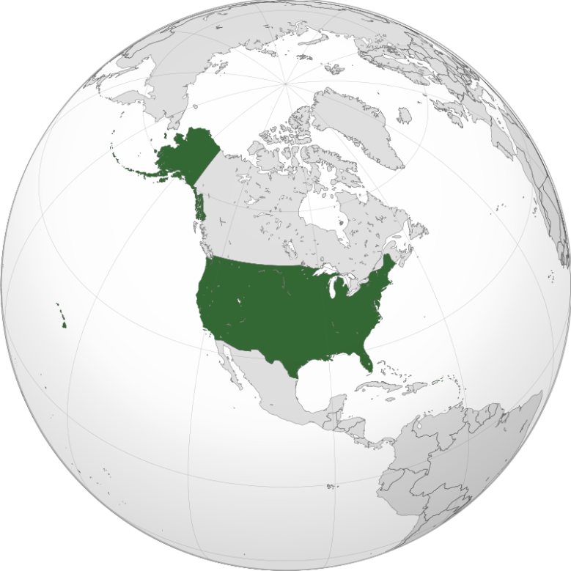

Slide 3
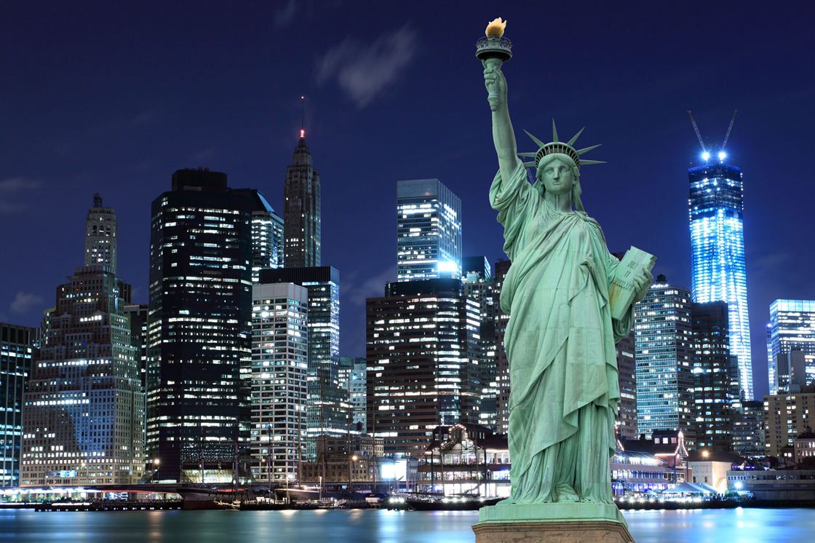

Slide 4
Материк:

Slide 5
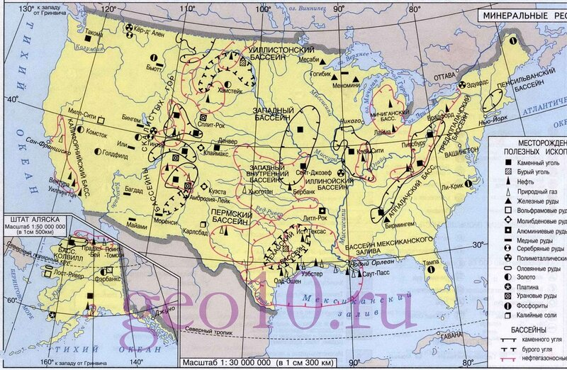
Недра богаты запасами различных природных ископаемых, в
том числе — каменный и бурый уголь, железная и
марганцевая руда. Кордильеры, плато Колорадо, Великие
равнины и Примексиканская низменность обладают
месторождениями медных, цинковых, свинцовых, серебряных,
хромитовых, ванадиевых, вольфрамовых, молибденовых,
титановых, полиметаллических, урановых и ртутных руд, а
также золота, серы, фосфатов и другого химического сырья.

Slide 6
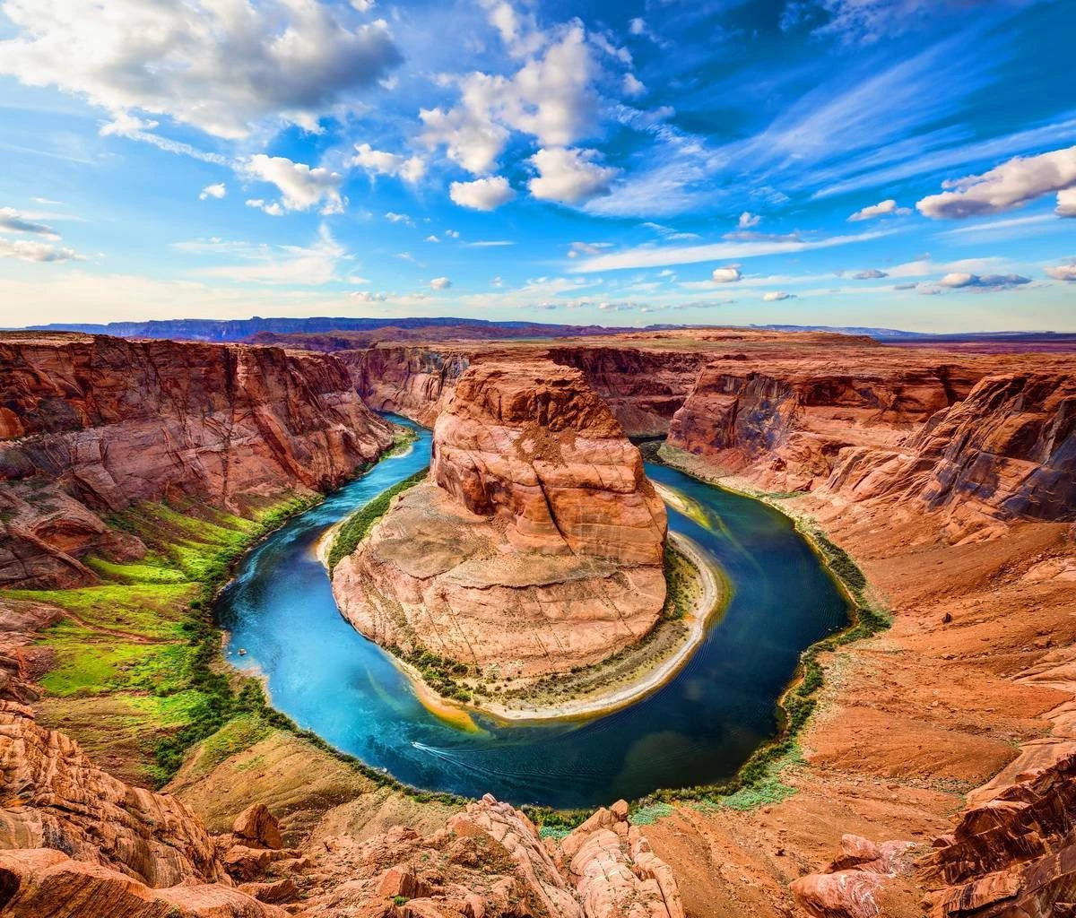
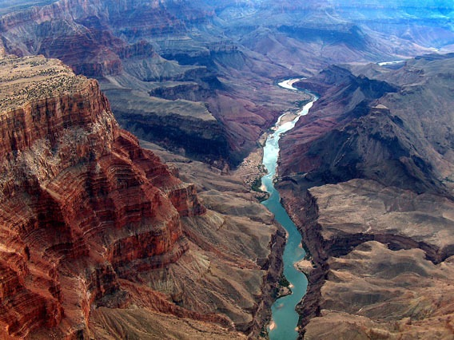
Реки, образовавшие глубокие каньоны,
относятся к бассейнам водных
источников, впадающих в Тихий
океан. Миссисипи (с притоком
Миссури) — одна из самых длинных
речных систем планеты —
протянулась на 6420 км. На границе с
Канадой находятся Великие озёра —
Верхнее, Гурон, Мичиган, Эри,
Онтарио.

Slide 7
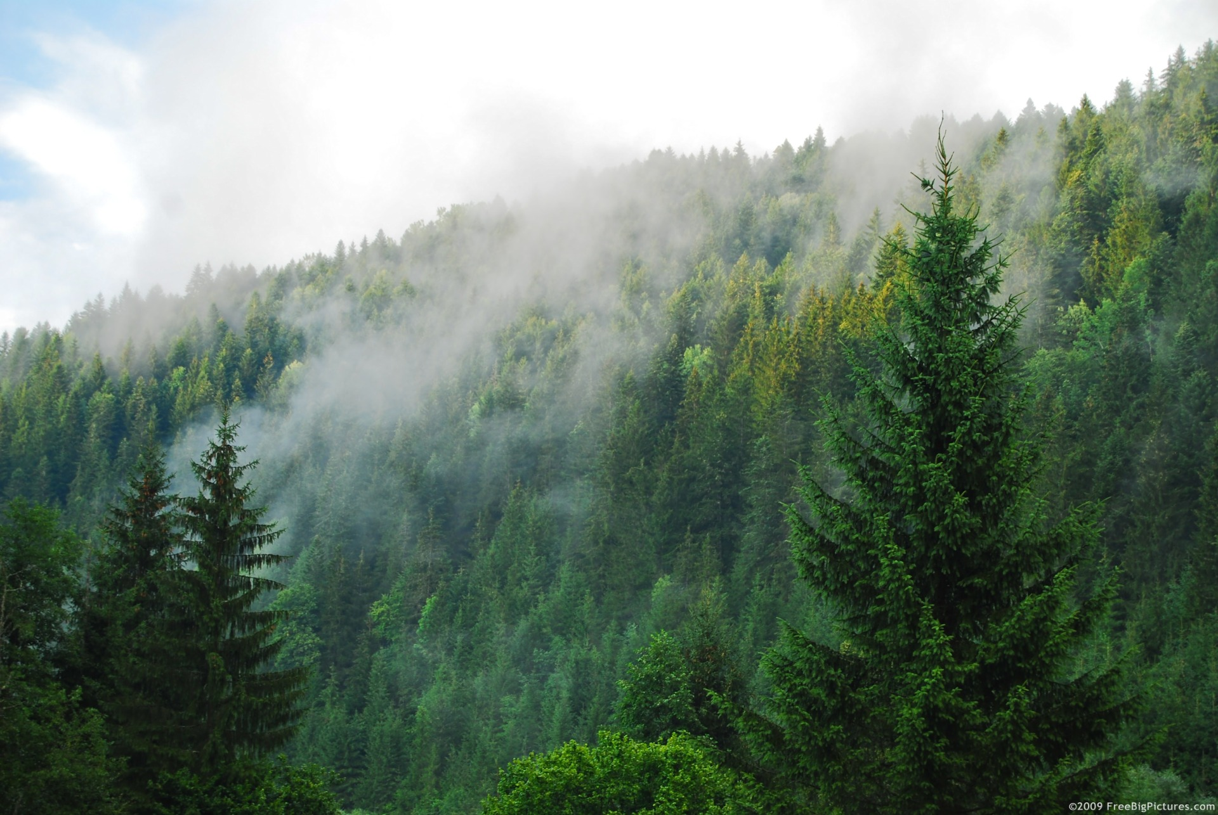
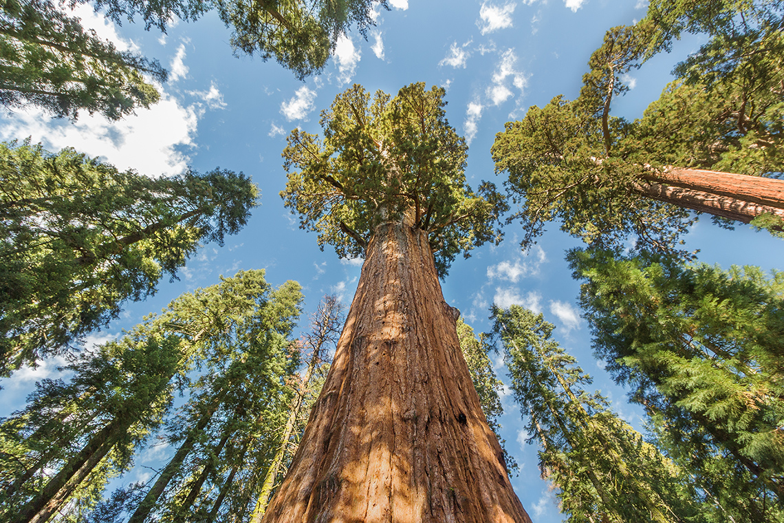
Склоны Кордильер покрыты густыми хвойными лесами, Аппалачей —
лесами из широколиственных пород; прерий почти не осталось. На
севере Аляски распространена тундровая растительность.
Настоящая легенда Тихоокеанского побережья североамериканского
континента – дерево секвойя. Величественный гигант не имеет равных
себе по высоте. Рассмотреть своими глазами и потрогать реликтовых
великанов (возраст некоторых 2-3 тысячелетия) в наши дни можно
только в национальных парках, заповедниках.

Slide 8
Население США
три главные расы человечества — монголоидную,
европеоидную и негроидну.
Около 90 % чернокожих и 60 % индейцев проживают в городах.
Расовый состав согласно оценкам Бюро переписи населения США на 2017 год:
всего: 321 004 407
белые — 73,0 % (в том числе «белые латиноамериканского
происхождения» − 11,5 %
чернокожие — 12,65 %
индейцев, алеутов и эскимосов — 0,82 %
азиатов — 5,35 %
коренных гавайцев или других жителей Океании — 0,18 %
другие расы и национальности — 4,8 %
две и более расы — 3,1 %

Slide 9
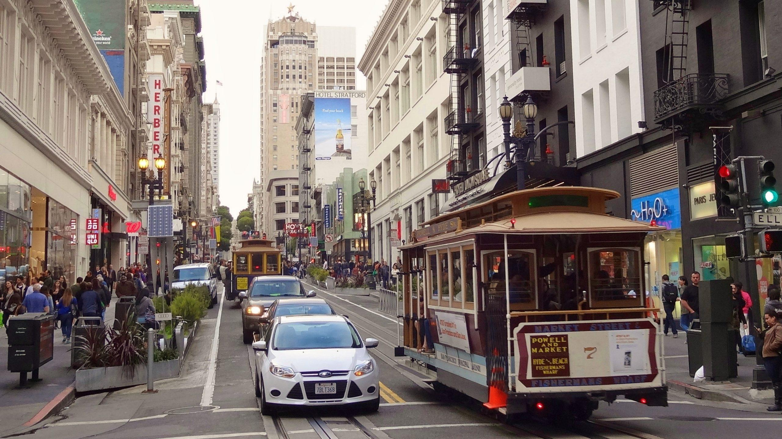
Североамереканские города:
Для американских городов
характерна четкая прямоугольная
планировка. Обычно выделяется
Центральный деловой район –
«даунтаун», где концентрируются
органы управления, банки и
предприятия обслуживания. В
больших городах его облик обычно
определяют здания - небоскребы. В
остальных частях города
преобладает малоэтажная, а дальше
от центра индивидуальная застройка.

Slide 11
СПАСИБО ЗА ВНИМАНИЕ!!!

